Slide 1
The 3 parables of the Questioned King 被质疑的国王的三个比喻
Palm Sunday
2023
LCCC

Slide 2
By what authority do you do these things? 你 仗 着 甚 麽 权 柄 做 这 些 事 ？

Slide 3
Matthew 馬太福音 21:28-22:14
What do you think? A man had two sons. And he went to the first and said, ‘Son, go and work in the vineyard today.’ And he answered, ‘I will not,’ but afterward he changed his mind and went. And he went to the other son and said the same. And he answered, ‘I go, sir,’ but did not go. Which of the two did the will of his father?”
又 说 ： 一 个 人 有 两 个 儿 子 。 他 来 对 大 儿 子 说 ： 我 儿 ， 你 今 天 到 葡 萄 园 里 去 做 工 。他 回 答 说 ： 我 不 去 ， 以 後 自 己 懊 悔 ， 就 去 了 。又 来 对 小 儿 子 也 是 这 样 说 。 他 回 答 说 ： 父 阿 ， 我 去 ， 他 却 不 去 。

Slide 4
They said, “The first.” Jesus said to them, “Truly, I say to you, the tax collectors and the prostitutes go into the kingdom of God before you. For John came to you in the way of righteousness, and you did not believe him, but the tax collectors and the prostitutes believed him. And even when you saw it, you did not afterward change your minds and believe him.
你 们 想 ， 这 两 个 儿 子 是 那 一 个 遵 行 父 命 呢 ？ 他 们 说 ： 大 儿 子 。 耶 稣 说 ： 我 实 在 告 诉 你 们 ， 税 吏 和 娼 妓 倒 比 你 们 先 进 神 的 国 。因 为 约 翰 遵 着 义 路 到 你 们 这 里 来 ， 你 们 却 不 信 他 ； 税 吏 和 娼 妓 倒 信 他 。 你 们 看 见 了 ， 後 来 还 是 不 懊 悔 去 信 他 。

Slide 5
“Hear another parable. There was a master of a house who planted a vineyard and put a fence around it and dug a winepress in it and built a tower and leased it to tenants, and went into another country. When the season for fruit drew near, he sent his servants to the tenants to get his fruit. And the tenants took his servants and beat one, killed another, and stoned another.
你 们 再 听 一 个 比 喻 ： 有 个 家 主 栽 了 一 个 葡 萄 园 ， 周 围 圈 上 篱 笆 ， 里 面 挖 了 一 个 压 酒 池 ， 盖 了 一 座 楼 ， 租 给 园 户 ， 就 往 外 国 去 了 。收 果 子 的 时 候 近 了 ， 就 打 发 仆 人 到 园 户 那 里 去 收 果 子 。园 户 拿 住 仆 人 ， 打 了 一 个 ， 杀 了 一 个 ， 用 石 头 打 死 一 个 。

Slide 6
Again he sent other servants, more than the first. And they did the same to them. Finally he sent his son to them, saying, ‘They will respect my son.’ But when the tenants saw the son, they said to themselves, ‘This is the heir. Come, let us kill him and have his inheritance.’ And they took him and threw him out of the vineyard and killed him. When therefore the owner of the vineyard comes, what will he do to those tenants?
主 人 又 打 发 别 的 仆 人 去 ， 比 先 前 更 多 ； 园 户 还 是 照 样 待 他 们 。後 来 打 发 他 的 儿 子 到 他 们 那 里 去 ， 意 思 说 ： 他 们 必 尊 敬 我 的 儿 子 。不 料 ， 园 户 看 见 他 儿 子 ， 就 彼 此 说 ： 这 是 承 受 产 业 的 。 来 罢 ， 我 们 杀 他 ， 占 他 的 产 业 ！他 们 就 拿 住 他 ， 推 出 葡 萄 园 外 ， 杀 了 。园 主 来 的 时 候 要 怎 样 处 治 这 些 园 户 呢 ？

Slide 7
They said to him, “He will put those wretches to a miserable death and let out the vineyard to other tenants who will give him the fruits in their seasons.” Jesus said to them, “Have you never read in the Scriptures: “ ‘The stone that the builders rejected has become the cornerstone; this was the Lord’s doing, and it is marvelous in our eyes’? Therefore I tell you, the kingdom of God will be taken away from you and given to a people producing its fruits. And the one who falls on this stone will be broken to pieces; and when it falls on anyone, it will crush him.”
他 们 说 ： 要 下 毒 手 除 灭 那 些 恶 人 ， 将 葡 萄 园 另 租 给 那 按 着 时 候 交 果 子 的 园 户 。耶 稣 说 ： 经 上 写 着 ： 匠 人 所 弃 的 石 头 已 作 了 房 角 的 头 块 石 头 。 这 是 主 所 做 的 ， 在 我 们 眼 中 看 为 希 奇 。 这 经 你 们 没 有 念 过 麽 ？所 以 我 告 诉 你 们 ， 神 的 国 必 从 你 们 夺 去 ， 赐 给 那 能 结 果 子 的 百 姓 。谁 掉 在 这 石 头 上 ， 必 要 跌 碎 ； 这 石 头 掉 在 谁 的 身 上 ， 就 要 把 谁 砸 得 稀 烂 。

Slide 8
When the chief priests and the Pharisees heard his parables, they perceived that he was speaking about them. And although they were seeking to arrest him, they feared the crowds, because they held him to be a prophet. And again Jesus spoke to them in parables, saying,
祭 司 长 和 法 利 赛 人 听 见 他 的 比 喻 ， 就 看 出 他 是 指 着 他 们 说 的 。他 们 想 要 捉 拿 他 ， 只 是 怕 众 人 ， 因 为 众 人 以 他 为 先 知 。耶 稣 又 用 比 喻 对 他 们 说 ：

Slide 9
“The kingdom of heaven may be compared to a king who gave a wedding feast for his son, and sent his servants to call those who were invited to the wedding feast, but they would not come. Again he sent other servants, saying, ‘Tell those who are invited, “See, I have prepared my dinner, my oxen and my fat calves have been slaughtered, and everything is ready. Come to the wedding feast.”
天 国 好 比 一 个 王 为 他 儿 子 摆 设 娶 亲 的 筵 席 ，就 打 发 仆 人 去 ， 请 那 些 被 召 的 人 来 赴 席 ， 他 们 却 不 肯 来 。王 又 打 发 别 的 仆 人 ， 说 ： 你 们 告 诉 那 被 召 的 人 ， 我 的 筵 席 已 经 预 备 好 了 ， 牛 和 肥 畜 已 经 宰 了 ， 各 样 都 齐 备 ， 请 你 们 来 赴 席 。

Slide 10
But they paid no attention and went off, one to his farm, another to his business, while the rest seized his servants, treated them shamefully, and killed them. The king was angry, and he sent his troops and destroyed those murderers and burned their city. Then he said to his servants, ‘The wedding feast is ready, but those invited were not worthy. Go therefore to the main roads and invite to the wedding feast as many as you find.’
那 些 人 不 理 就 走 了 ； 一 个 到 自 己 田 里 去 ； 一 个 作 买 卖 去 ；其 馀 的 拿 住 仆 人 ， 凌 辱 他 们 ， 把 他 们 杀 了 。王 就 大 怒 ， 发 兵 除 灭 那 些 凶 手 ， 烧 毁 他 们 的 城 。於 是 对 仆 人 说 ： 喜 筵 已 经 齐 备 ， 只 是 所 召 的 人 不 配 。所 以 你 们 要 往 岔 路 口 上 去 ， 凡 遇 见 的 ， 都 召 来 赴 席 。

Slide 11
And those servants went out into the roads and gathered all whom they found, both bad and good. So the wedding hall was filled with guests. “But when the king came in to look at the guests, he saw there a man who had no wedding garment. And he said to him, ‘Friend, how did you get in here without a wedding garment?’ And he was speechless.
那 些 仆 人 就 出 去 ， 到 大 路 上 ， 凡 遇 见 的 ， 不 论 善 恶 都 召 聚 了 来 ， 筵 席 上 就 坐 满 了 客 。王 进 来 观 看 宾 客 ， 见 那 里 有 一 个 没 有 穿 礼 服 的 ，就 对 他 说 ： 朋 友 ， 你 到 这 里 来 怎 麽 不 穿 礼 服 呢 ？ 那 人 无 言 可 答 。

Slide 12
Then the king said to the attendants, ‘Bind him hand and foot and cast him into the outer darkness. In that place there will be weeping and gnashing of teeth.’ For many are called, but few are chosen.
於 是 王 对 使 唤 的 人 说 ： 捆 起 他 的 手 脚 来 ， 把 他 丢 在 外 边 的 黑 暗 里 ； 在 那 里 必 要 哀 哭 切 齿 了 。因 为 被 召 的 人 多 ， 选 上 的 人 少 。

Slide 13
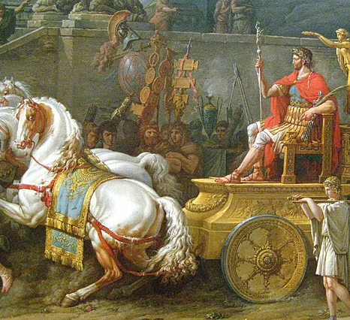
Triumph 凯旋

Slide 14
A Kingdom that values the Least 一个最不被重视的国度

Slide 15
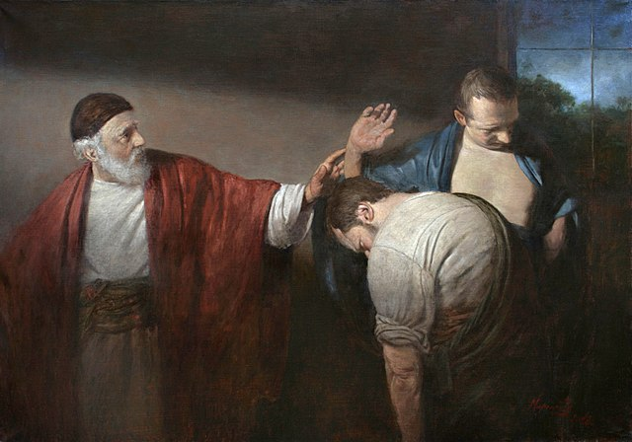
The Parable of the Two Sons 两个儿子的比喻

Slide 16
A Kingdom that extends mercy 一个施怜悯的国度

Slide 17
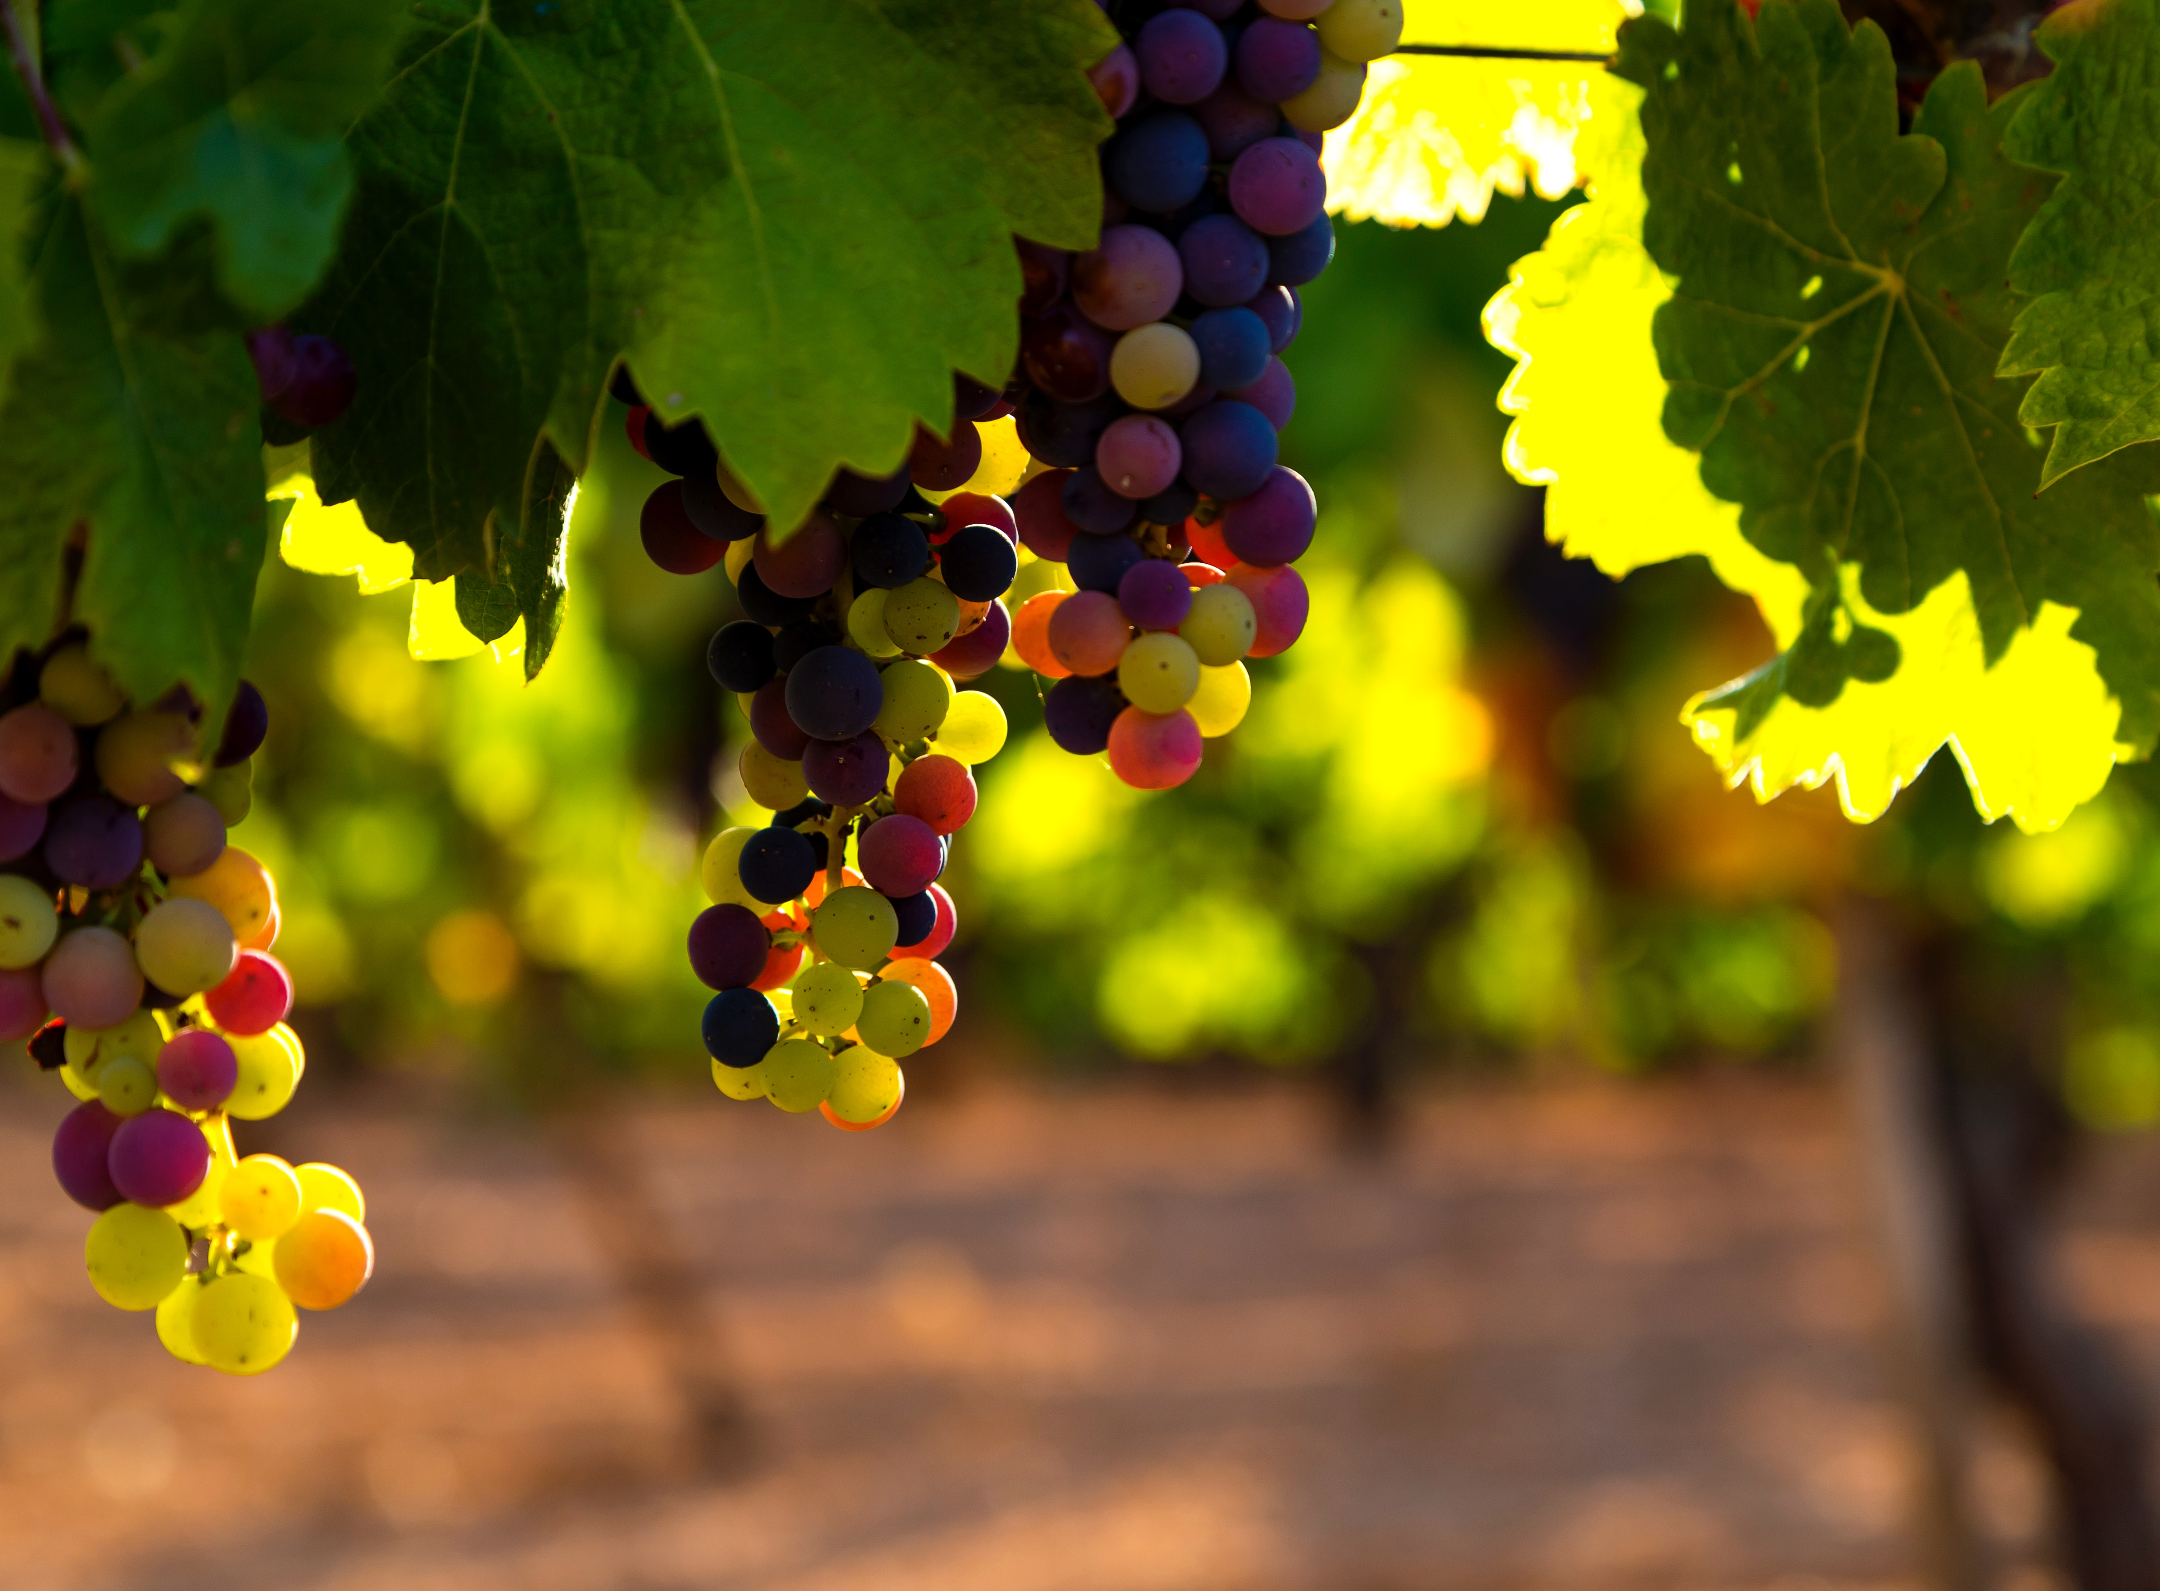
The Parable of the Tenants 佃户的比喻

Slide 18
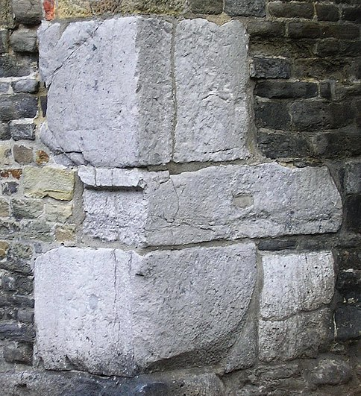
Cornerstone 房角石

Slide 19
A Kingdom that requires submission 一个需要顺服的国度

Slide 20
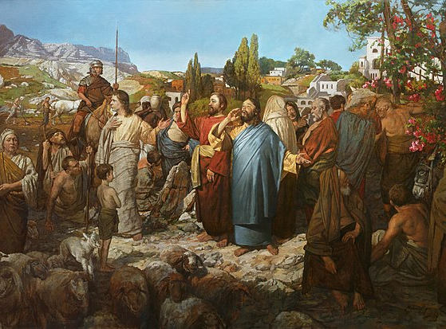
The Parable of the Wedding Feast 婚宴的比喻

Slide 21
Acceptance of Jesus’ Kingdom means acceptance of Jesus’ kingship 接受耶稣的国度 意味着接受耶稣的王权

